Slide 1
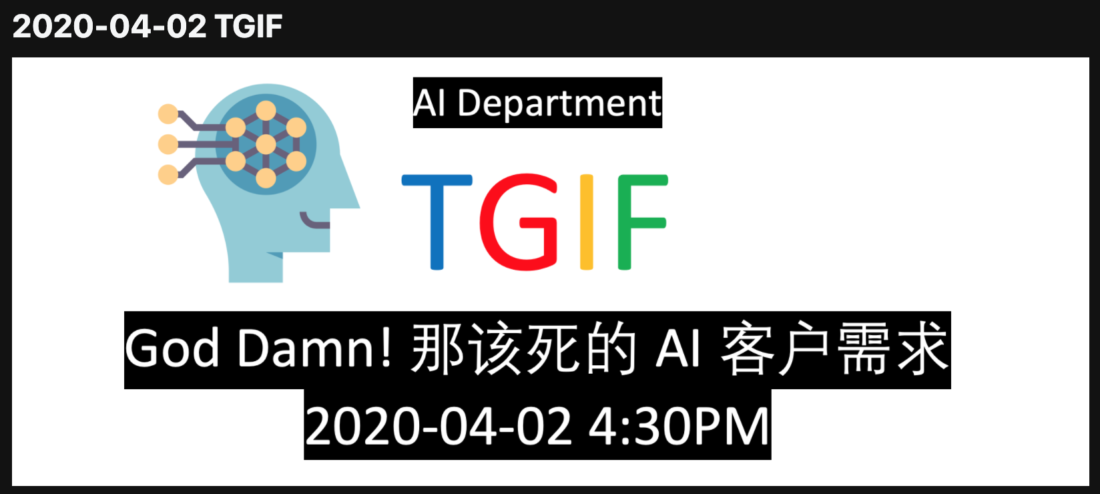

Slide 2
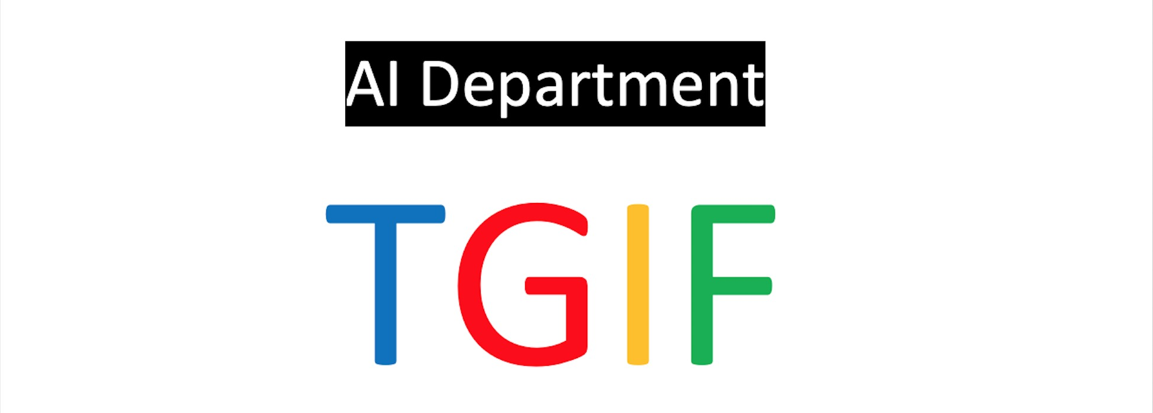
分享题目:基于深度学习的表格识别
分享者：李超
来自机构：Newegg

Slide 3
背景：
近年来，OCR的可用性不断提升，大量用户借助OCR从图片中提取文本信息，然而对于具有一定结构的表格数据，只提取文本信息是不够的，用户还需要还原出表格结构。
相关比赛：
ICDAR 2013 Table Competition
ICDAR 2019 Competition on Table Detection and Recognition

Slide 4
相关工作：
1）利用OCR检测文本，从文本框的空间排布信息推导出有哪些行、有哪些列、哪些单元格需合并，由此生成电子表格。
2）运用图像形态学变换、纹理提取、边缘检测等手段，提取表格线，再由表格线推导行、列、合并单元格的信息。
3）神经网络端到端学习，代表工作是TableBank。

Slide 5
深度学习方案：
1）深度学习图像分割，包含可见线和不可见线。
2）对分割图像做几何分析，提取连通域，补偿断线。校正表格线。
3）根据OCR结果调整识别结果。，使用image to 的标签）

Slide 6
缺陷：
1）对表格线做分割由于线很细，导致很容易出现断线的问题，断线是无规律的，通过几何分析补偿断线比较复杂。
2）得到的表格可能不是合理的。标签）

Slide 7
思路1：
1）将分割的目标变为横竖表格线的交点，可以通过直接对交点的分割也可以通过对线的分割后求交点获得。
2）扩展得到的交点为一个方阵。
3）通过关系网络过滤相邻点之间的关系。
的标签）

Slide 8
思路1的问题：
1）交点易出现冗余，图片的表格线存在一些弯曲，扩展成点阵的方法会出现一些偏差，影响后续的关系自网络。
2）训练关系网络时的采样策略。
的标签）

Slide 9


思路2：
1）使用行和列的分割来定位横竖线的位置。
2）根据分割的结果得到表格结构，使用另一个网络去合并一些跨行或跨列的单元格。

Slide 10
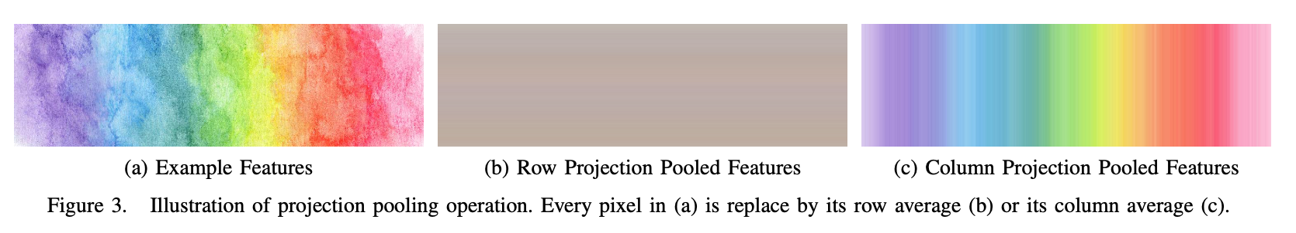
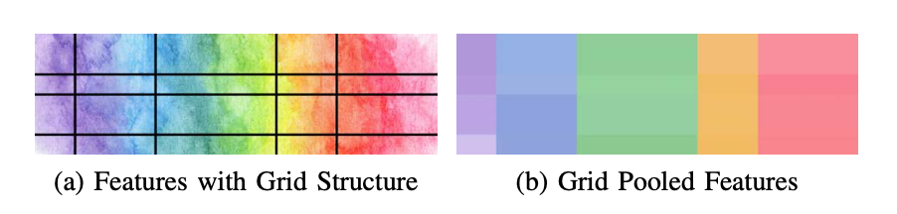
Project pooling:
按照行和列的方式进行pooling
按照单元格的位置pooling

Slide 11
Github Repo：
https://github.com/solitaire2015/Split_Merge_table_recognition的标签）

Slide 12
待解决的问题：
如何保证表格的结构正确。的标签）

Slide 13
Thanks的标签）

